Slide 1
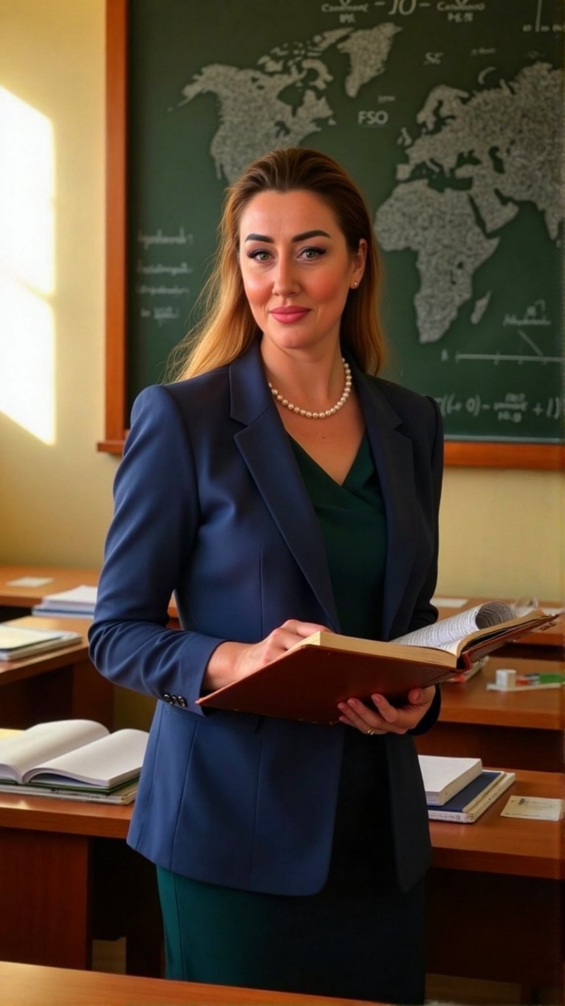


«Формирование нравственных основ личности средствами древнерусской литературы через исследовательскую деятельность»
Городские этические чтения
Учитель русского языка и литературы высшей категории, методист, педагог-наставник бюджетного общеобразовательного учреждения «Средняя общеобразовательная школа №77»
Кириллова Ирина Валерьевна

Slide 2


Содержание курса литературы
6 класс - «Повесть временных лет», «Сказание о белгородском киселе»
7 класс - «Поучение Владимира Мономаха», «Повесть о Петре и Февронии Муромских». Житие (начальные представления)
8 класс - «Жития Александра Невского». Житие как жанр литературы (начальные представления)
9 класс - «Слово о полку Игореве»

Slide 3
Древнерусская литература – основа духовного воспитания общества
Цель: формирование нравственных основ личности обучающихся средствами древнерусской литературы, воспитание любви к литературному и историческому прошлому своей страны и своего города.

Slide 4
Тема: «Житие святителя Сильвестра Омского»: к проблеме современного агиографического канона»
Цель: анализ жанрового своеобразия «Жития святителя Сильвестра Омского» как современного литературного памятника.
Задачи:
1) изучить агиографические каноны житийного жанра X-XI в.в.
2) познакомиться с композицией современного жития и сопоставить её с древнерусским образцом
3) проанализировать «Житие святителя Сильвестра Омского» и выявить особенности жанрового своеобразия как современного литературного памятника
4) осмыслить, какие духовно-нравственные ценности формирует жанр жития у современного читателя

Slide 5
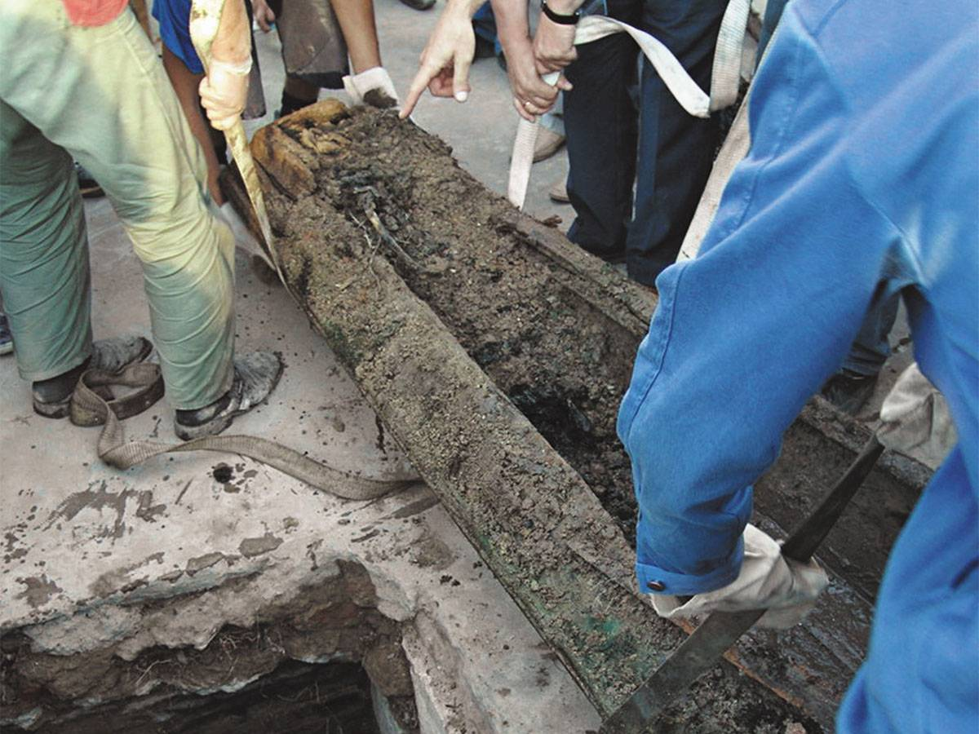
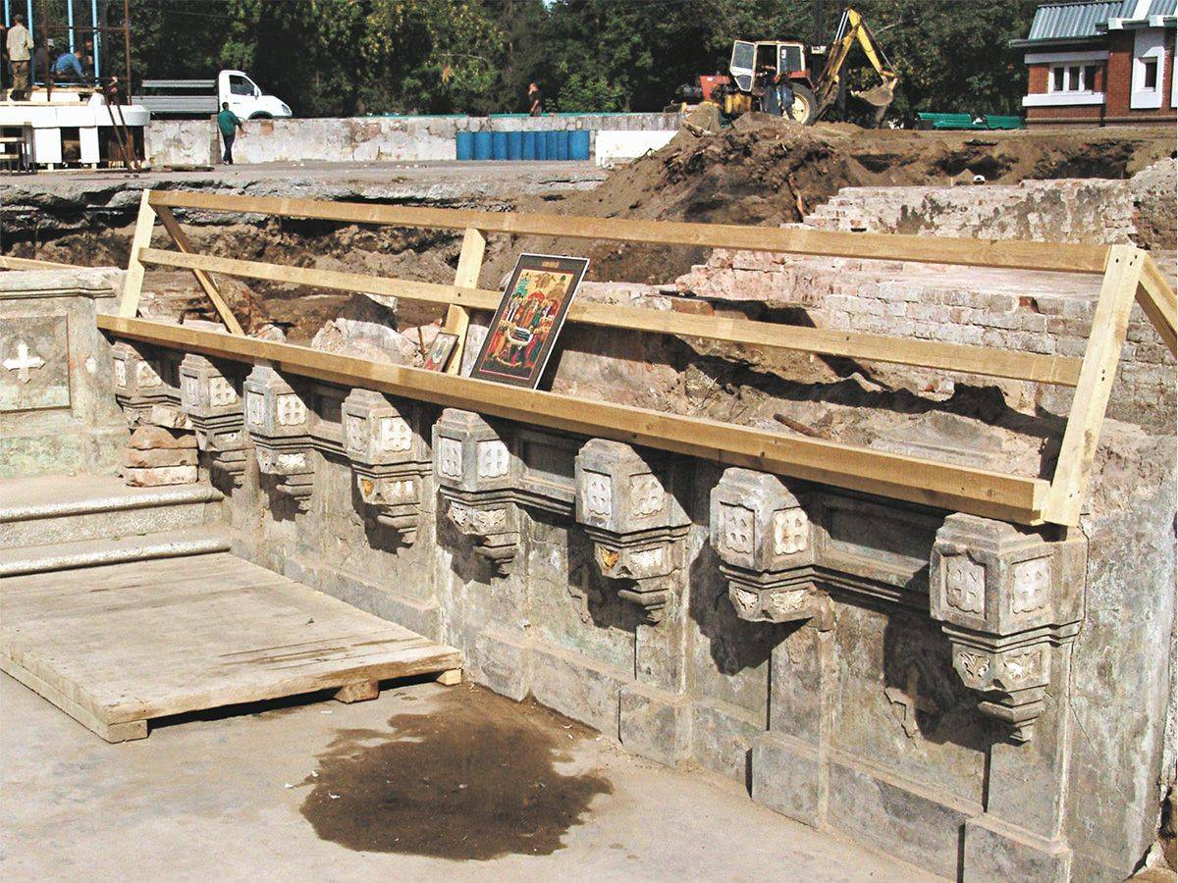
Раскопки Успенского собора

Slide 6
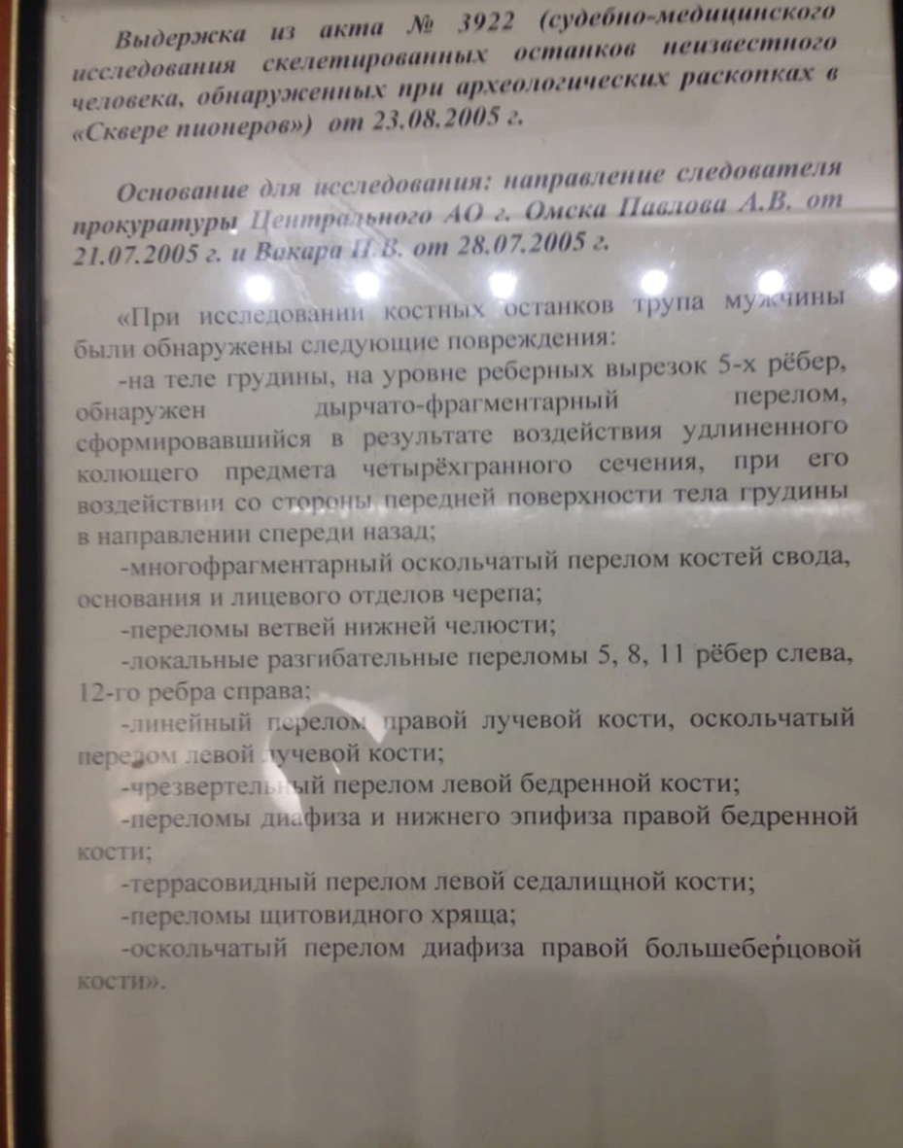
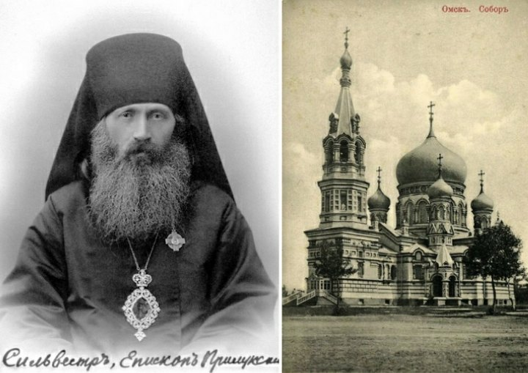
Выдержка из акта судебно-медицинской экспертизы

Slide 7
Чудеса святителя Сильвестра Омского
р. Б. Татьяна (весна, 2011)
Три года искала работу. В храм хожу редко, но пришла за последней помощью к священномученику Сильвестру. Помолилась у святых мощей святителя. На следующий день после молитв позвонили утром и пригласили на работу по специальности, о которой я мечтала.
р. Б. Борис (осень, 2014 г.)
Я, раб Божий Сергей Палаутин, прихожанин Храма Святых Новомученников Омских в п.Горячий Ключ, хочу рассказать о том, что в конце 1988 года я часто проходил по площади, где сейчас находится храм Успения Пресвятой Богородицы. В то время мне приснился удивительный сон: я читаю написанное большими буквами слово – СИЛЬВЕСТР. Сейчас такое ощущение, что ещё тогда наш святой о себе напоминал!
р. Б. Лариса (весна 2018 г.)
Как-то было тяжко на душе. Пошла к Сильвестру, к его мощам. Упала на колени, давай мысленно жаловаться на свои невзгоды. И вдруг в голове возникает чёткий ответ: «Тебя к полу гвоздями не приколачивали!» После этого все мои беды показались такими мелкими и незначимыми, что оставалось только смиренно отойти.

Slide 8
Общие выводы
1. Житие сибирского святого вписывается в современную агиографическую тенденцию в написании данного жанра: стремление к фактологичности, лаконичности и авторской объективности.
2. В композиции видна чёткая структура, логика развития повествования, которое выстраивается в определённом хронологическом порядке от рождения святого до его смерти. Это соответствует современному агиографическому канону.
3. Точный, объективный, научно-художественный стиль повествования позволяет автору показать реалистичность образа подвижника, его уникальность, индивидуальное начало личности.

Slide 9
Общие выводы
4. Данное произведение можно отнести к историко-биографическому типу, так как в нём отражается не только жизнь Сильвестра Омского, но и время, в которое он жил. Здесь широко используется авторская трактовка событий, объяснение смысла исторических фактов читателю, характеристика действий подвижника.
5.Современное житие омского святого - литературный памятник, отражающий историю Сибири и города Омска в начале XX века, а именно исторические события, которые происходили на данной территории в период Революции и Гражданской войны.
6.Житие представляет собой историко-документальный текст, который позволяет косвенно изучать историю родного края.

Slide 10
